Slide 1
PHÂN TÍCH THIẾT KẾ HƯỚNG ĐỐI TƯỢNG
Nhóm 5
Đề tài : Hệ thống quản lý thuê phòng khách sạn
Giảng viên : Nguyễn Hiếu Cường
Nhữ Đình Đức | : | 211202522
Nguyễn Thế Trung | : | 211202747
Nguyễn Tiến Tùng | : | 211200893
.

Slide 2
1. Phần mở đầu
Tên đề tài : Phân tích thiết kế HDT phần mềm quản lý cho thuê phòng khách sạn.
Nhóm thực hiện : Nhóm 4 lớp học phần PTTK HDT.
Nhiệm vụ : thực hiện phân tích hệ thống với các nhiệm vụ cơ bản: thực hiện việc đặt phòng, làm thủ tục nhận phòng cũng như trả phòng cho khách một cách nhanh chóng. Cung cấp các dịch vụ khi khách có yêu cầu, đem lại sự thoải mái hài lòng cho khách hàng. Bên cạnh đó là sự hổ trợ cho việc quản lý các danh mục trong hệ thống và thống kê báo cáo.
Phạm vi : Đề tài tập chủ yếu tập trung vào các nghiệp vụ chính của một khách sạn chứ không đi sâu vào chi tiết hay thực hiện nhiều nghiệp vụ quá phức tạp.

Slide 3
2. Phân tích chức năng chính , tác nhân
Các chức năng chính :
Chức năng đặt phòng
Chức năng thuê phòng
Chức năng đăng ký sử dụng dịch vụ
Chức năng trả phòng
Chức năng thanh toán
Tìm kiếm thông tin khách, phòng, thông tin dịch vụ
Tác nhân : Bộ phận lễ tân, bộ phận kế toán, bộ phận quản lý nhân sự

Slide 4
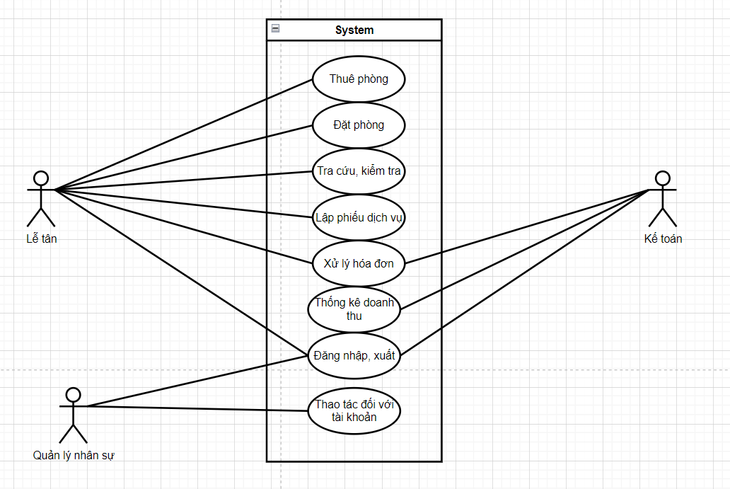
3. Use case diagram
Biểu đồ chung

Slide 5
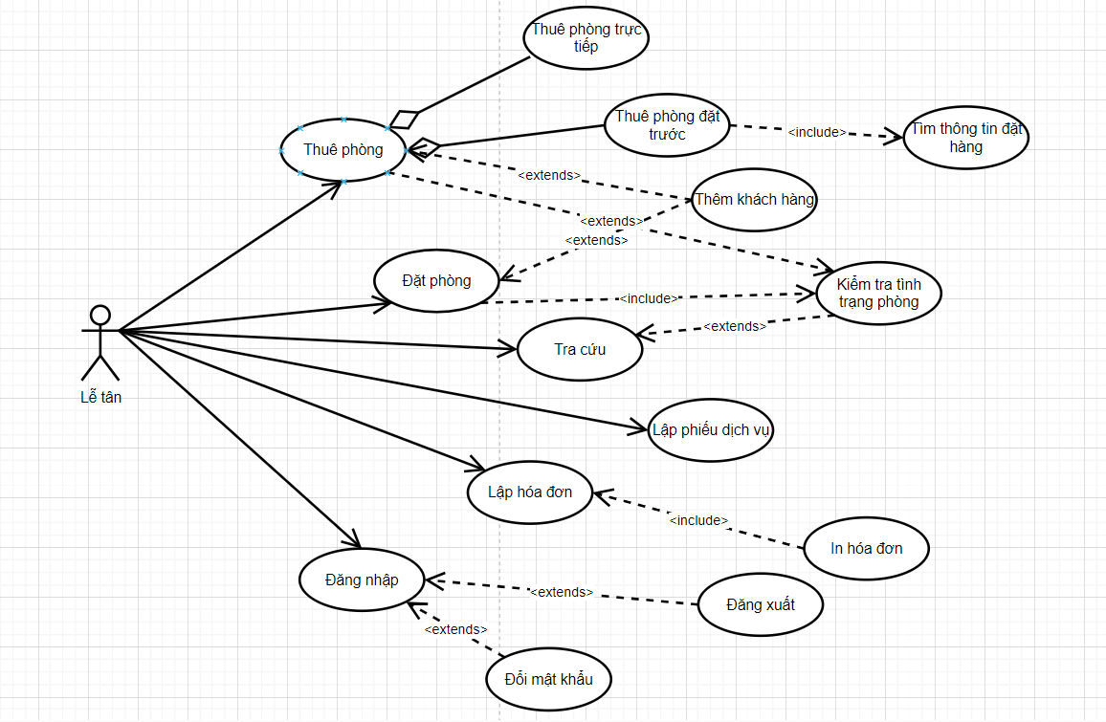
3. Use case diagram
Lễ tân

Slide 6
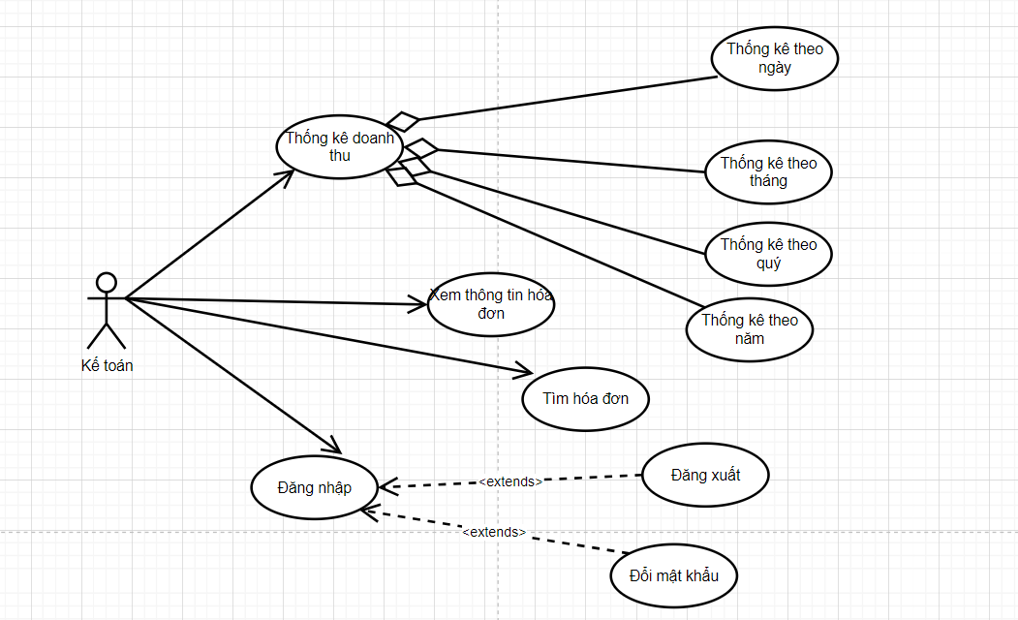
3. Use case diagram
Kế toán

Slide 7
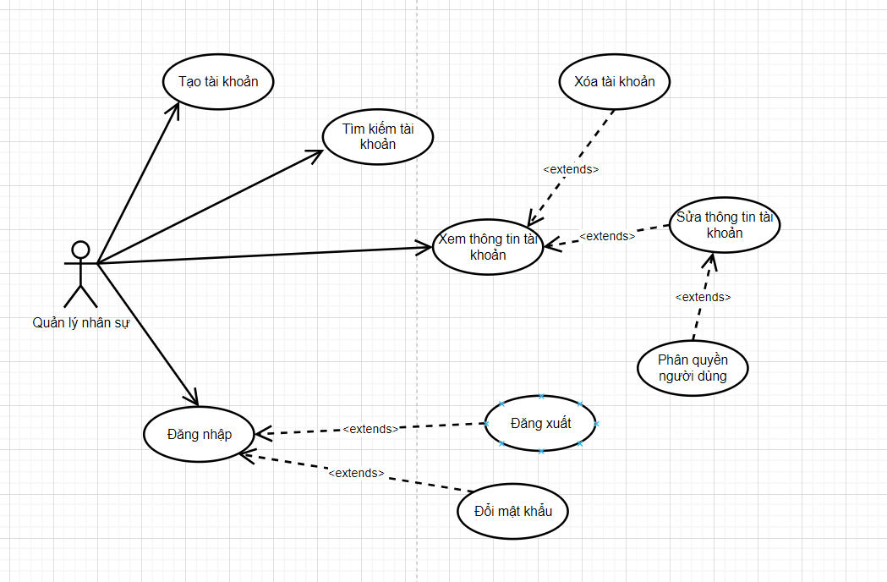
3. Use case diagram
Quản lý nhân sự

Slide 8
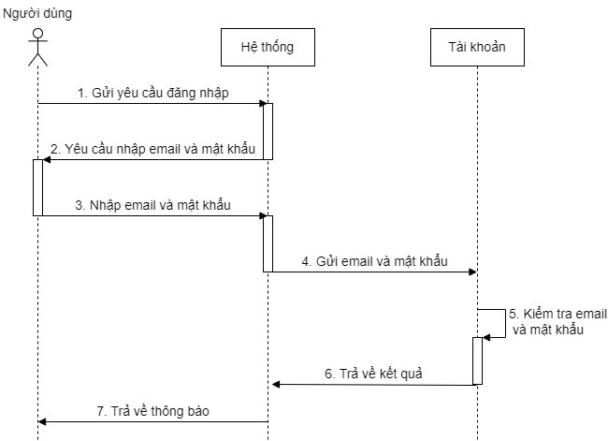
4. Biểu đồ tương tác
Chức năng đăng nhập

Slide 9
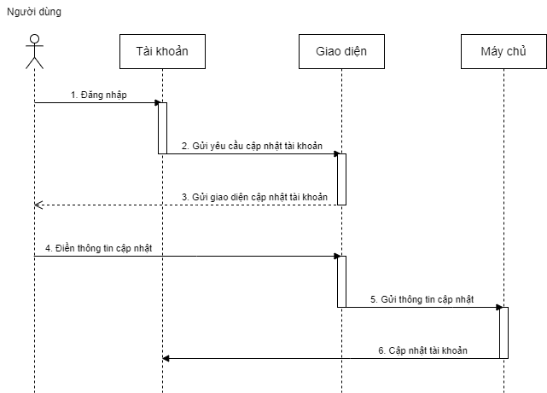
4. Biểu đồ tương tác
Chức năng cập nhật tài khoản

Slide 10
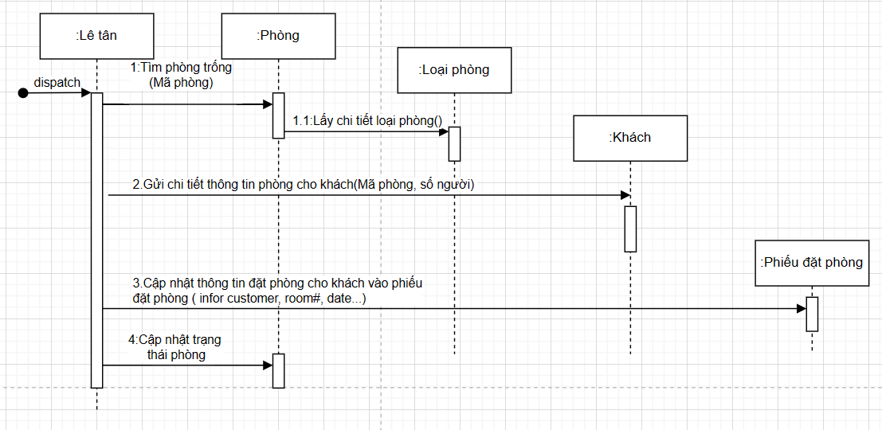
4. Biểu đồ tương tác
Chức năng đặt phòng

Slide 11
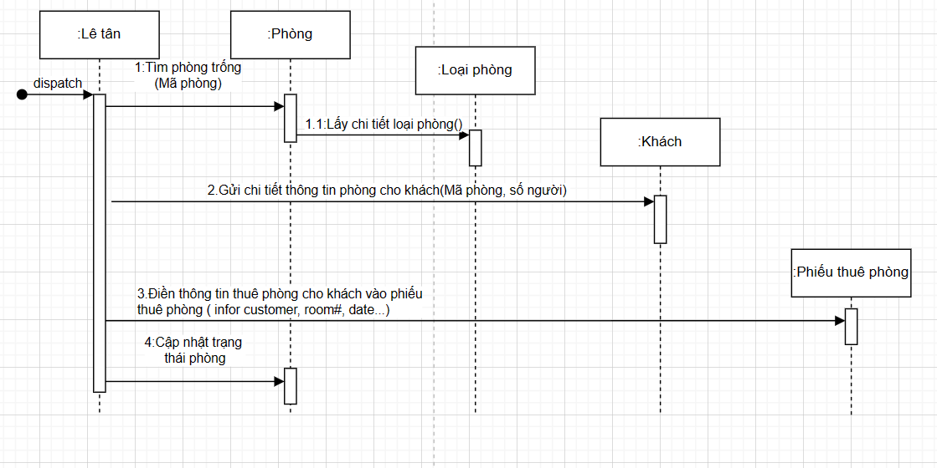
4. Biểu đồ tương tác
Chức năng thuê phòng trực tiếp

Slide 12
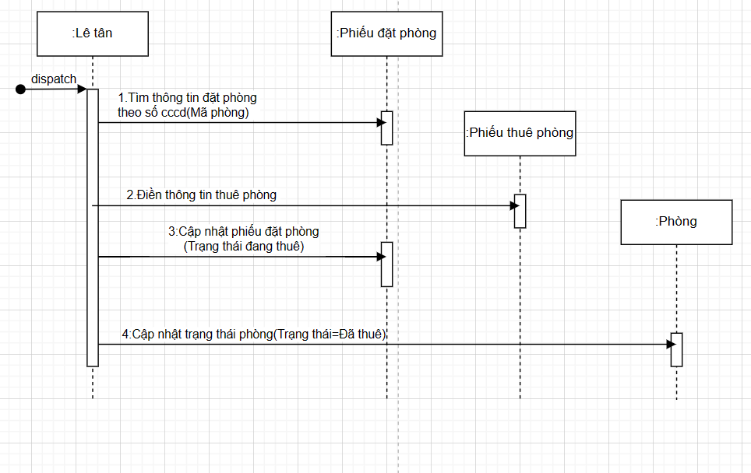
4. Biểu đồ tương tác
Chức năng thuê phòng đặt trước

Slide 13
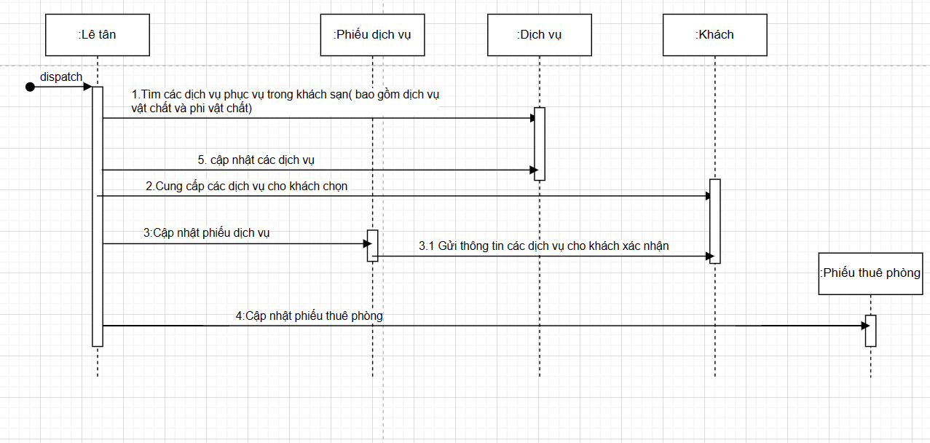
4. Biểu đồ tương tác
Chức năng sử dụng dịch vụ

Slide 14
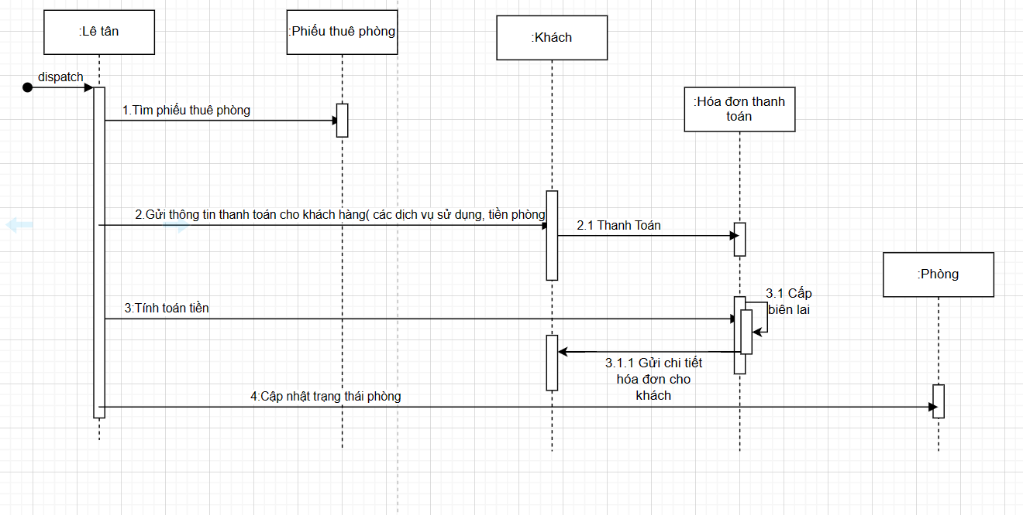
4. Biểu đồ tương tác
Chức năng thanh toán

Slide 15
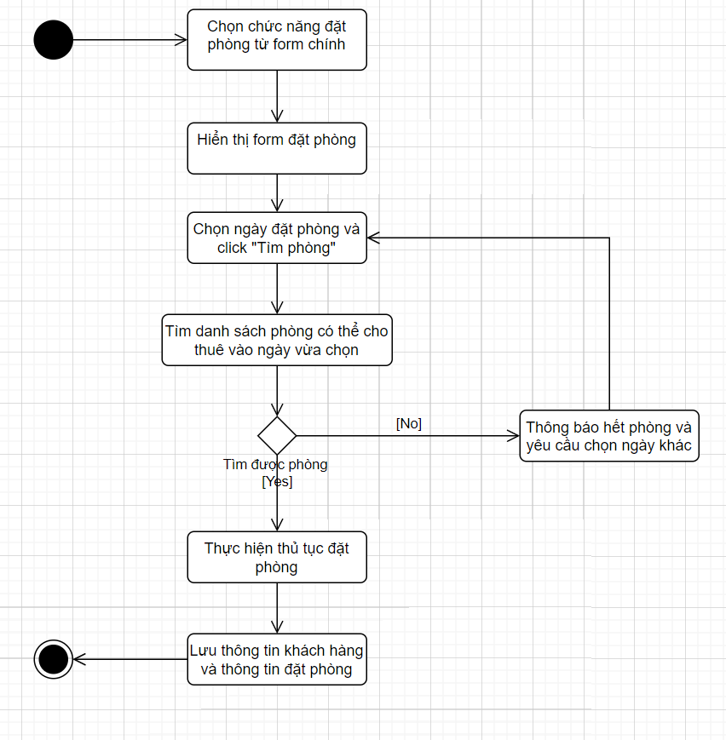
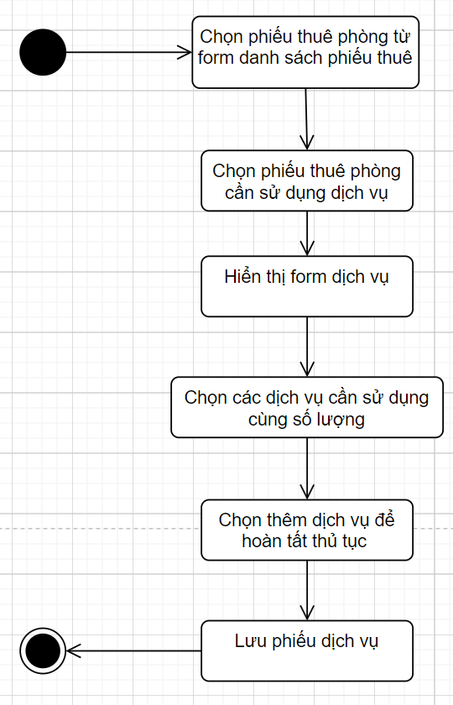
5.Biểu đò hành động
Đặt phòng Thuê dịch vụ

Slide 16
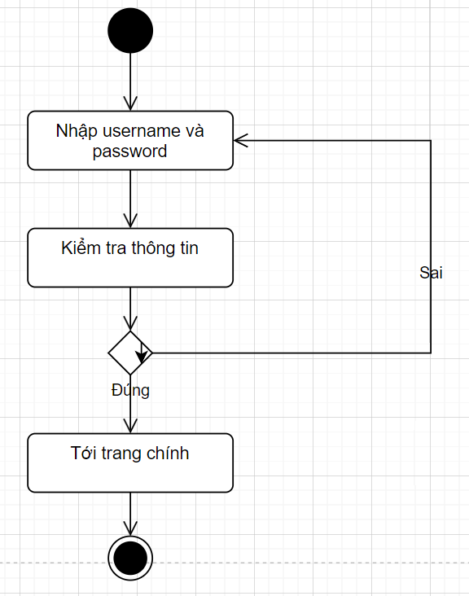
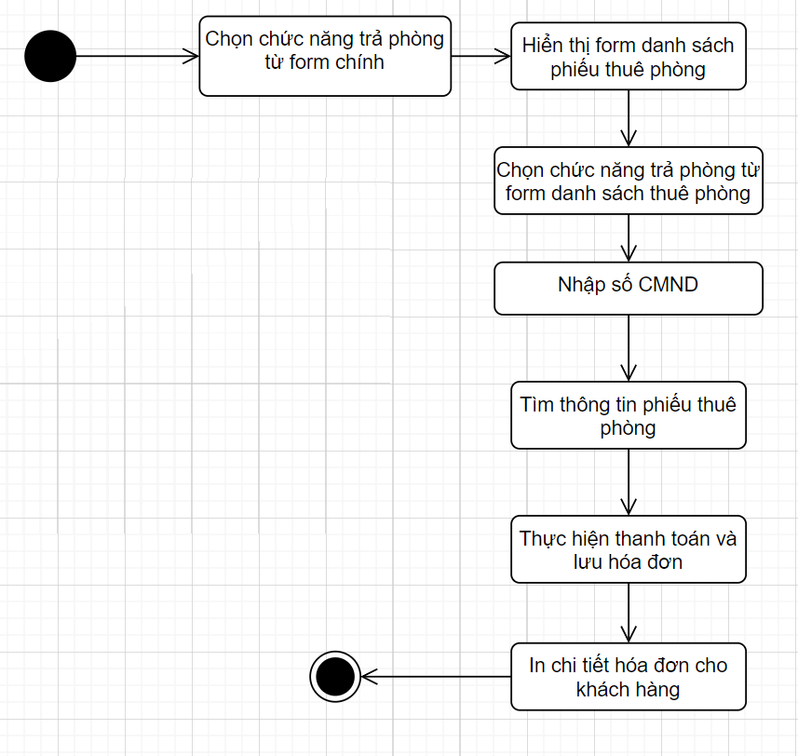
5.Biểu đò hành động
Thanh toán Đăng nhập

Slide 17
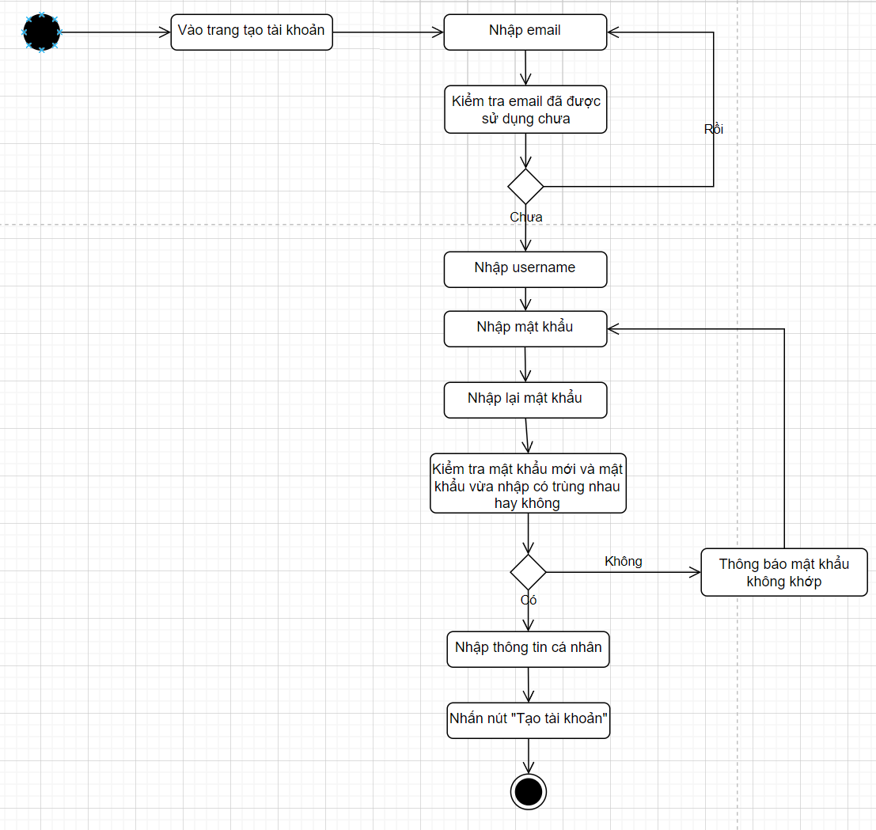
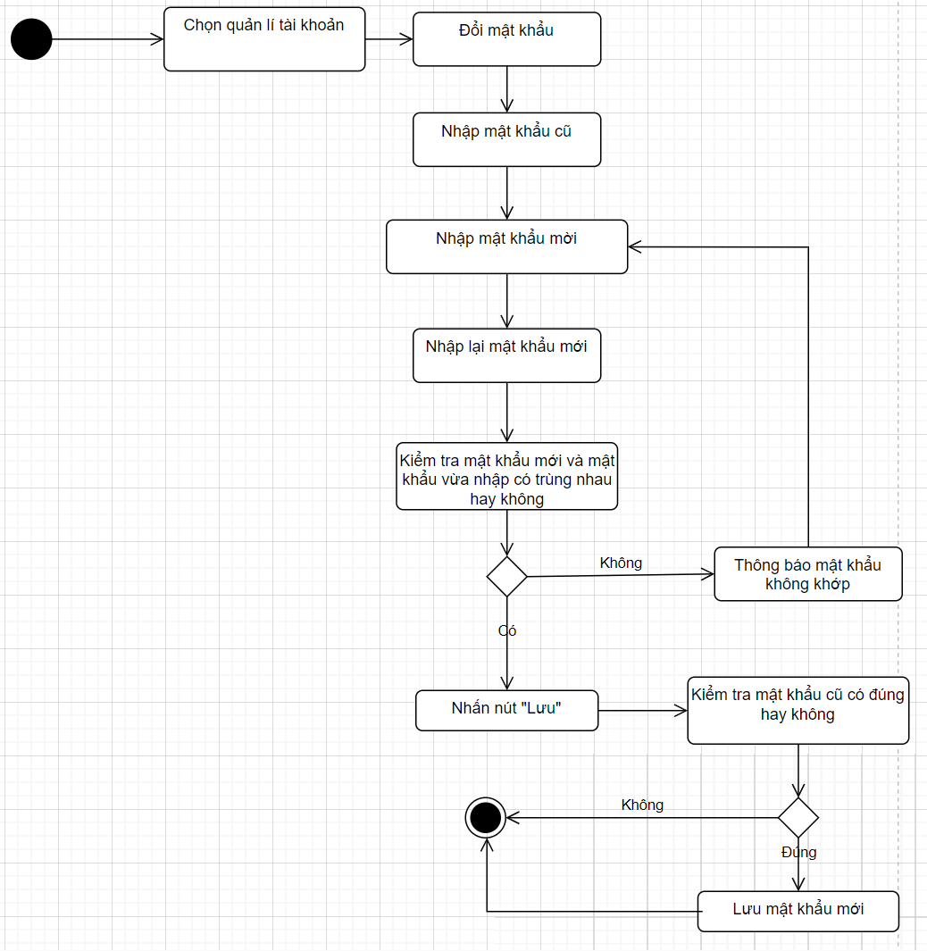
5.Biểu đò hành động
Đổi mật khẩu Tạo tài khoản

Slide 18
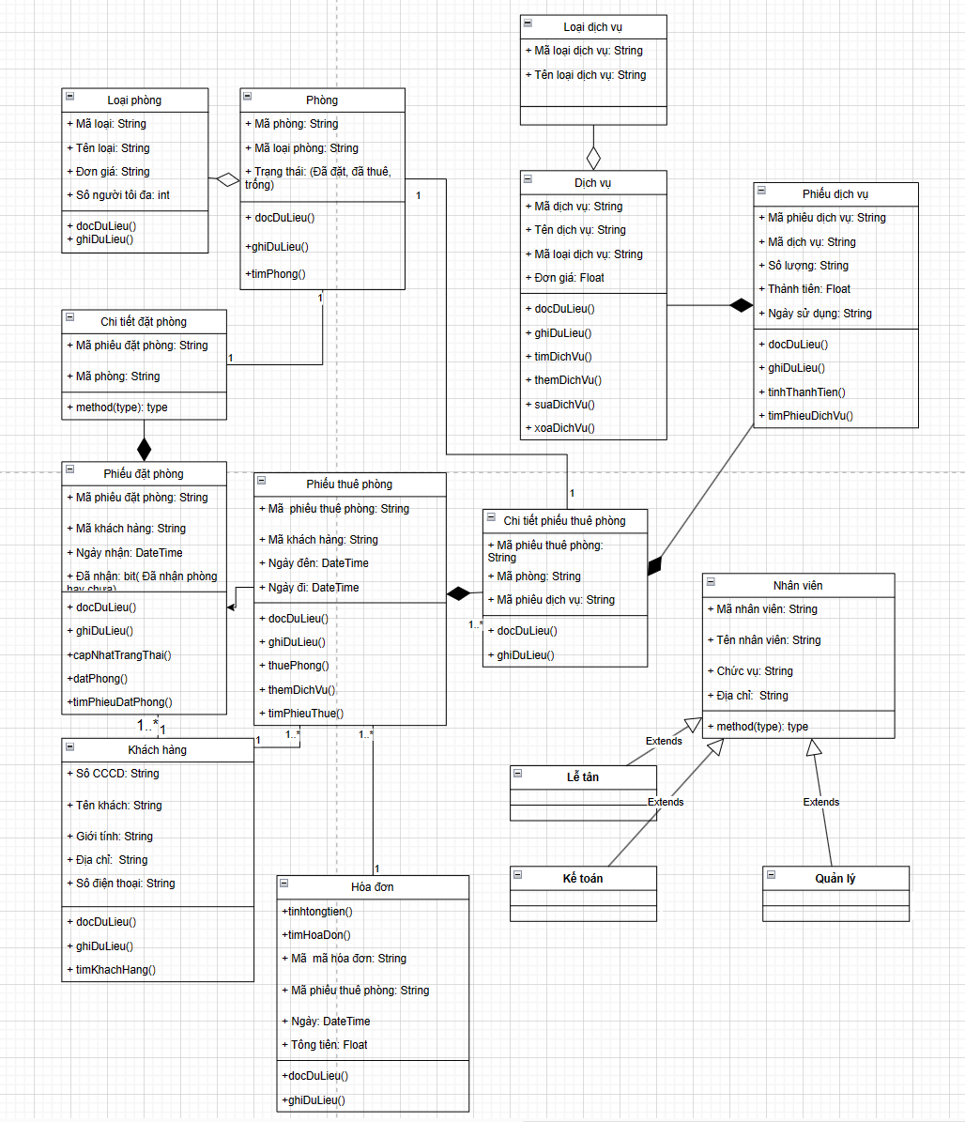
6.Biểu đồ lớp

Slide 19
7.Kết luận
Quá trình phân tích – thiết kế hệ thống quản lý khách sạn cơ bản đã hoàn thành những công việc sau:
Mô tả được bài toán
Xây dựng nghiệp vụ và hiểu rõ được các nghiệp vụ của khách sạn
Vẽ sơ đồ usecase
Đặc tả usecase
Sơ đồ tương tác
Biểu đồ lớp
Biểu đồ hoạt động
Nắm bắt và thực hiện được quy trình phân tích, thiết kế một hệ thống phần mềm theo hướng đối tượng

Slide 20
CẢM ƠN MỌI NGƯỜI ĐÃ LẮNG NGHE!!!
THANKS FOR WATCHING AND LISTENNING!!!!

